Slide 1
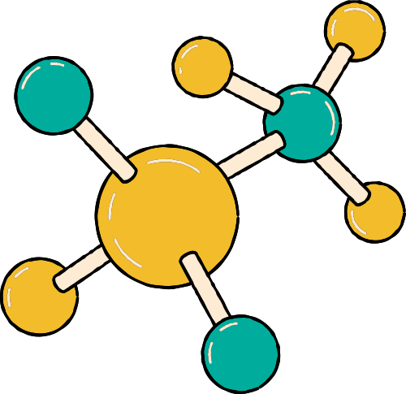
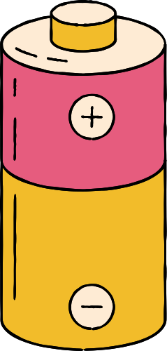




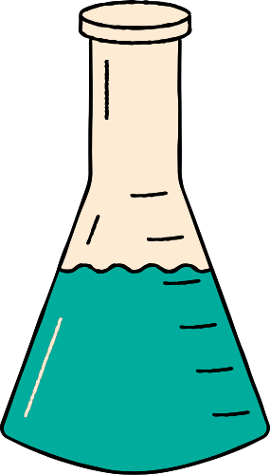









ЯК СТАТИ ВИНАХІДНИКОМ
5 КЛАС
ЛИТВИН-МАТІЙЧУК ІНГА

Slide 2

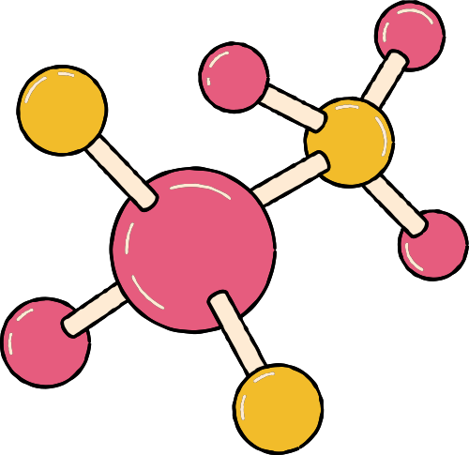



ПРАВИЛА РОБОТИ НА УРОЦІ
1.Мати гарний настрій.
2.Бути чемним та поважати один одного.
3.Вміти вислухати відповідь свого однокласника.
4.Працювати уважно.
5.Допомагати один одному.
6.Дарувати позитивний настрій.

Slide 3
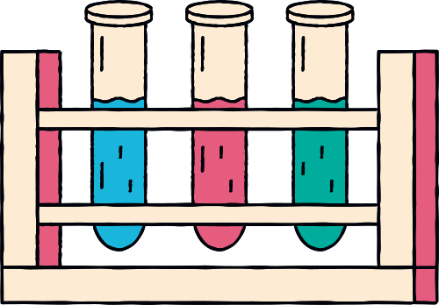



ПЛАН УРОКУ
  Що таке винахід
  Які бувають винаходи
  Що ми запозичили у природи
  Які винаходи зробили діти
Очікувані результати
  пояснюють поняття «винахід», «винахідник»;
  розповідають про винаходи людства
  аналізують користь від винаходів;
  наводять приклади винаходів, які людина запозичила у природи.

Slide 4


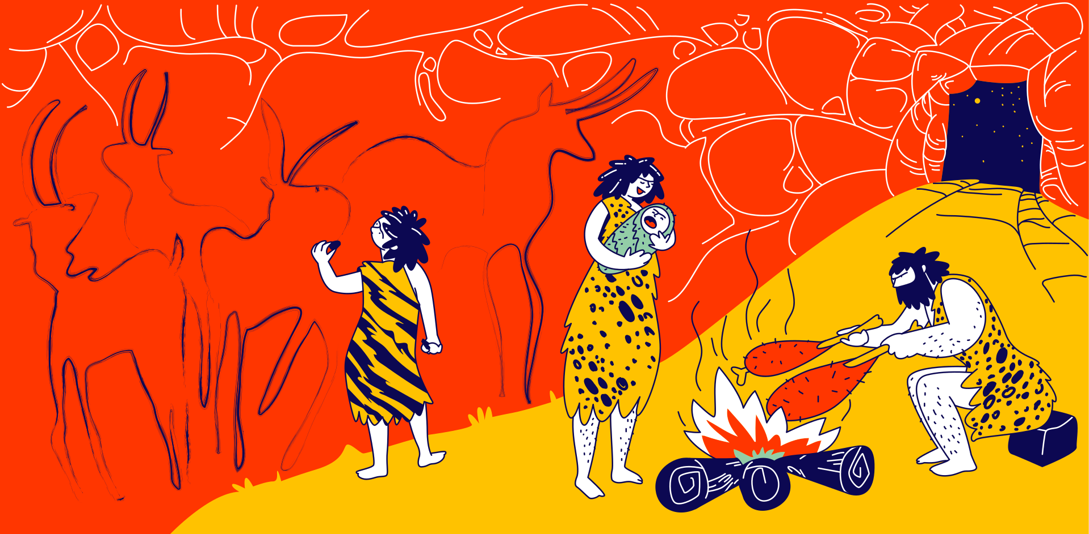

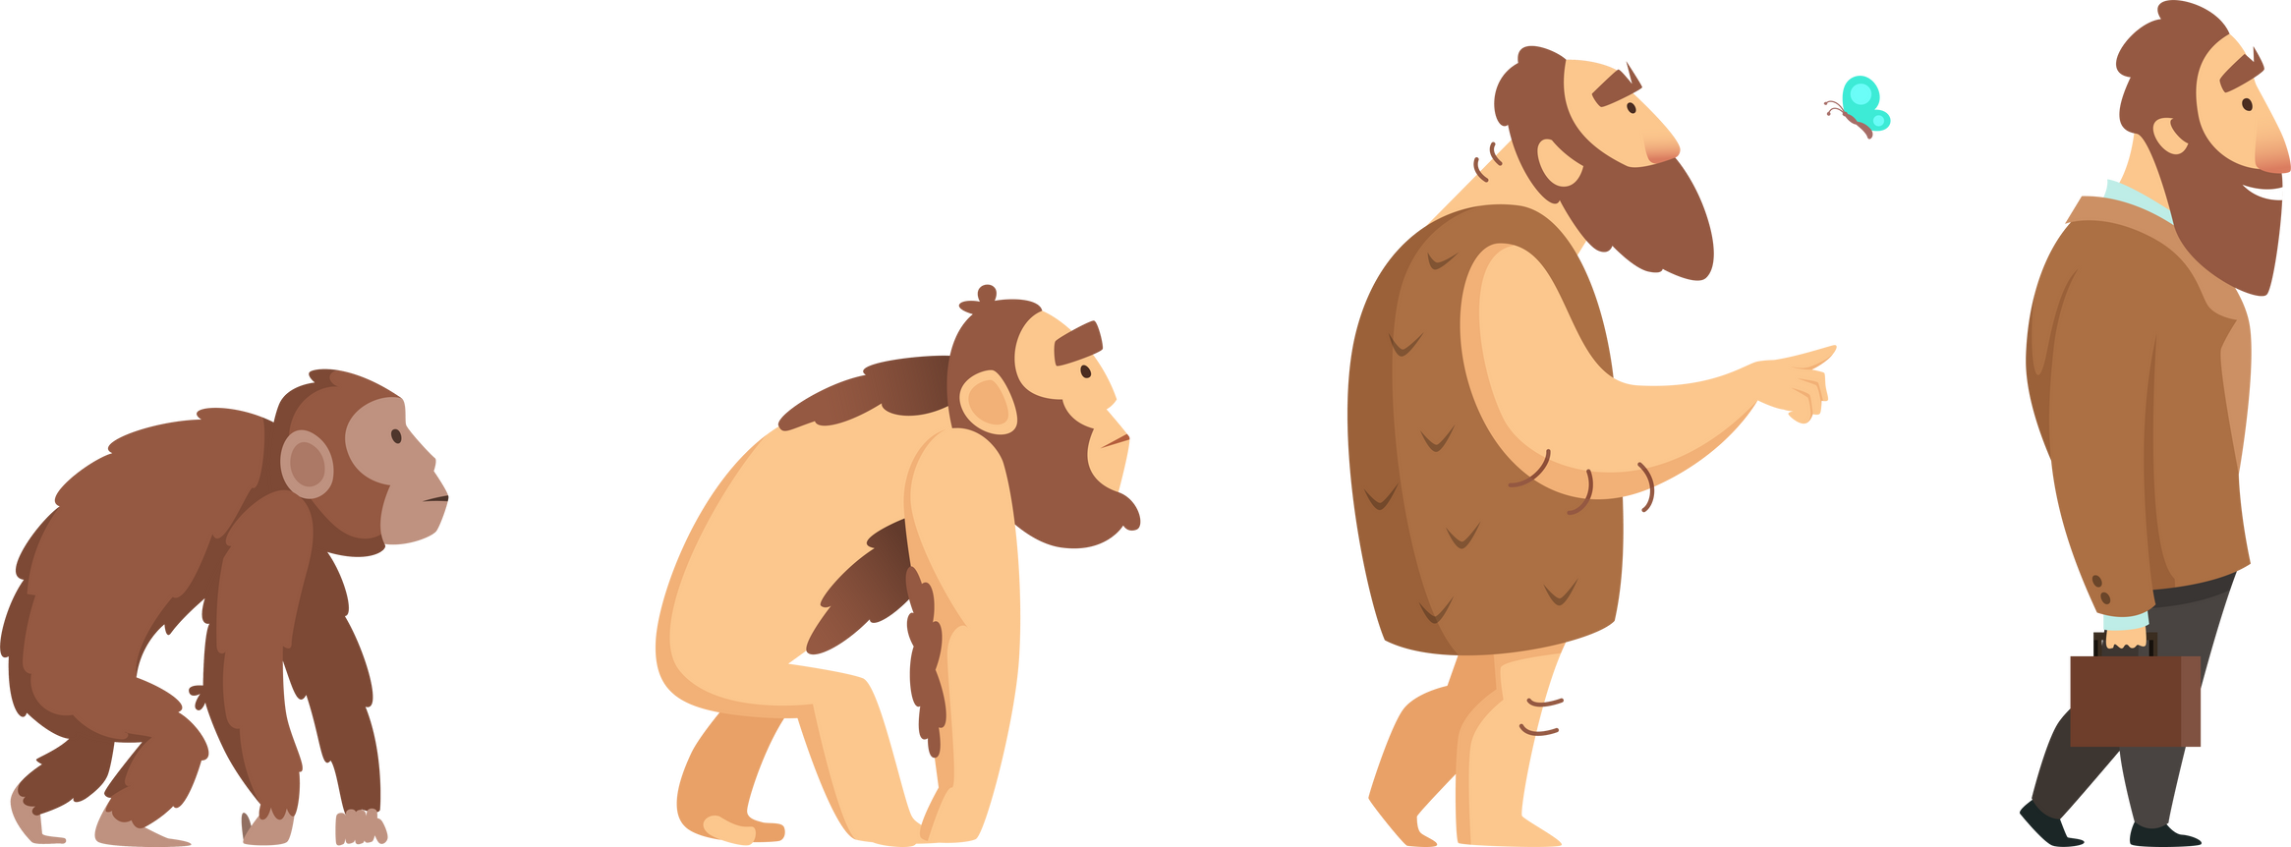
ЗБІР ІДЕЙ
Які винаходи людства змінили світ?
створюємо ТОП- 10

Slide 5
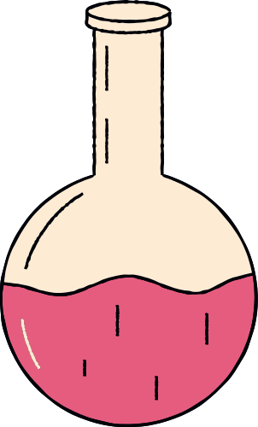

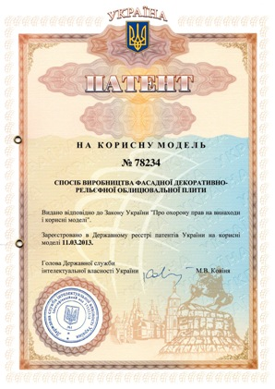
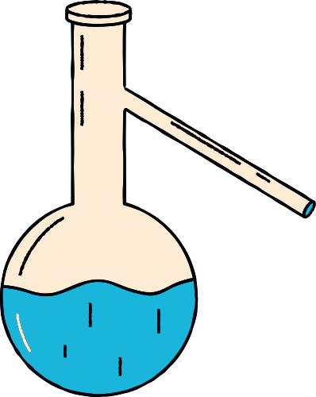
ЩО ТАКЕ ВИНАХІД
Винахід - це, передусім, щось нове. Якщо винахідник створює певний пристрій, він повинен бути впевнений, що ніхто такого не пропонував раніше. Винахід має бути корисним і таким, щоб його можна було виготовити (реалізувати ідею винаходу). Лише в такому разі новий пристрій є винаходом, а сама людина - винахідником.
Право на винахід набуває сили лише тоді, коли відповідна державна установа видасть творцю документ - патент, або авторське свідоцтво на винахід. Щоб отримати патент, винахід треба описати, оприлюднити і подати заявку на патент.

Slide 6
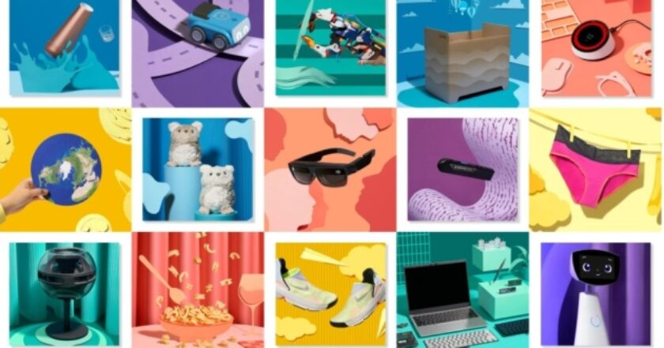
ЯКІ БУВАЮТЬ ВИНАХОДИ
Щороку з’являються винаходи (наведи приклади)
для нашої безпеки і здоров’я,
для навчання
новий транспорт,
зв’язок,
їжа,
матеріали для одягу
будівництва,
нові розваги
Які проблеми у майбутньому будут виришувати винахідники та науковці

Slide 7

ЩО МИ ЗАПОЗИЧИЛИ У ПРИРОДИ
Біоніка - прикладна наука про застосування в технічних пристроях і системах принципів організації, властивостей, функцій і структур живої природи, тобто форми живого в природі і їх промислові аналоги
працюємо з інформацією
16 винаходів, ідеї яких люди запозичили у тварин
ТВАРИНА | ВИНАХІД

Slide 8
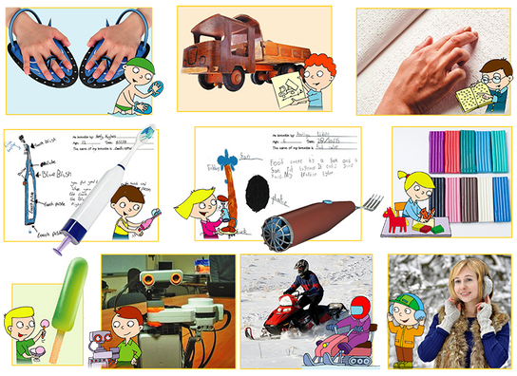

ЯКІ ВИНАХОДИ ЗРОБИЛИ ДІТИ
працюємо з інформацією
13 ВИНАХОДІВ, ЯКІ ЗРОБИЛИ ДІТИ
ДИТИНА | ВИНАХІД

Slide 9
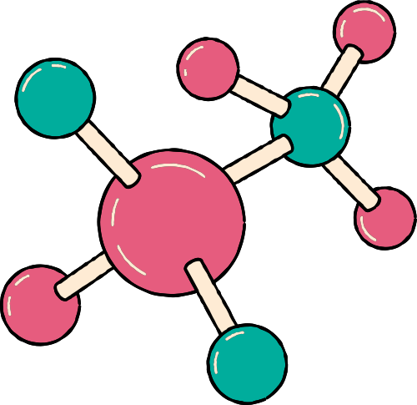
КОРОТКО ПРО ГОЛОВНЕ
  Винахід - це новий, корисний у господарській діяльності пристрій (речовина, технологія), який можна використати на практиці.
  Патент - це виключне право на винахід. Щоб отримати патент, винахід треба описати, оприлюднити і подати заявку на патент.
  Щоб зробити відкриття, уважно вивчай природу. Природа є джерелом натхнення та ідей для винаходів у різноманітних галузях. Наслідуючи природу, ми можемо зробити кращою нашу планету і наше життя.

Slide 10





«ЗАКІНЧИ РЕЧЕННЯ»
мені було цікаво…
сьогодні я дізнався…
я зрозумів, що…
мене здивувало…

Slide 11


САМООЦІНЮВАННЯ
  можу пояснити поняття «винахід», «винахідник»;
  можу розповісти про винаходи людства
  розумію користь від винаходів;
  можу навести приклади винаходів, які людина запозичила у природи

Slide 12
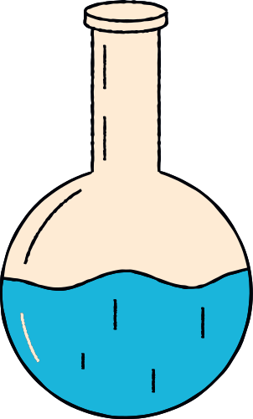
ДОМАШНЄ ЗАВДАННЯ
  Опрацювати матеріал уроку
  Доопрацювати таблиці
  Навчальний проєкт «Цифровий світ»
Проаналізуйте можливості свого мобільного телефону. Складіть дерево об’єднання різних пристроїв та технологій у сучасному смартфоні.

